Slide 1
Доклад
Центрального управления Ростехнадзора
«Правовое регулирование контрольной (надзорной) деятельности в 2020 году. Новое в законодательстве о контроле (надзоре) в рамках «регуляторной гильотины»

Slide 2
Изменения в соответствии с поручением Председателя Правительства Российской Федерации Мишустина М.В. от 18 марта 2020 г. № ММ-П36-1945
Плановые проверки не проводятся с 01 апреля по 31 декабря 2020 г. в отношении субъектов МСП.
В 2020 году срок оплаты административного штрафа для МСП составляет 180 дней со дня вступления постановления о наложении административного штрафа в законную силу
2

Slide 3
Реализация Постановления Правительства Российской Федерации от 03 апреля 2020 г. № 438
Постановлением Правительства Российской Федерации от 03 апреля 2020 г. № 438 «Об особенностях осуществления в 2020 году государственного контроля (надзора), муниципального контроля и о внесении изменения в пункт 7 Правил подготовки органами государственного контроля (надзора) и органами муниципального контроля ежегодных планов проведения плановых проверок юридических лиц и индивидуальных предпринимателей» отменены плановые проверки организаций и индивидуальных предпринимателей до 31 декабря 2020 г.
Ростехнадзор приказом от 27 мая 2020 г. № 201 утвердил Методические рекомендации по осуществлению государственного надзора за соблюдением требований промышленной безопасности и лицензионных требований с использованием средств дистанционного взаимодействия.
3

Slide 4
Постановление Правительства Российской Федерации от 13.06.2020 № 862
Постановлением Правительства Российской Федерации от 13.06.2020 № 862 «О внесении изменений в некоторые акты Правительства Российской Федерации в части установления особенностей осуществления государственного контроля (надзора), муниципального контроля в 2020 году» скорректированы особенности проведения в 2020 году проверок, на фоне ограничения контрольных мероприятий в связи с пандемией, в отношении юридических лиц и индивидуальных предпринимателей в рамках осуществления государственного контроля (надзора) и муниципального контроля.
4

Slide 5
Постановление Правительства Российской Федерации от 03.04.2020 № 440 «О продлении действия разрешений и иных особенностях в отношении разрешительной деятельности в 2020 году»
Изменен порядок лицензирования опасных производственных объектов, а также аттестации в сфере промышленной безопасности.
Установлены Моратории: на проведение очередной аттестации, на переоформление отдельных видов лицензий, на очередное декларирование безопасности гидротехнических сооружений, на проведение проверки знаний.
Установлен временный порядок подключения энергоустановок без разрешения на допуск.
Установлена возможность проведения экспертизы промышленной безопасности в дистанционном режиме.
5

Slide 6
Ключевые законы в сфере контрольно-надзорной деятельности
Федеральный закон от 31.07.2020 № 248-ФЗ «О государственном контроле (надзоре) и муниципальном контроле в Российской Федерации»
Федеральный закон от 31.07.2020 № 247-ФЗ «Об обязательных требованиях в Российской Федерации»
6

Slide 7
Федеральный закон от 31.07.2020 № 248-ФЗ «О государственном контроле (надзоре) и муниципальном контроле в Российской Федерации»
Закон определяет процессуальные основы осуществления государственного и муниципального контроля; делает основной акцент на профилактических мероприятиях; предусматривает новую модель управления рисками; дополняет перечень контрольно-надзорных мероприятий; предполагает цифровизацию контроля.
7

Slide 8
Федеральный закон от 31.07.2020 № 247-ФЗ «Об обязательных требованиях в Российской Федерации»
Определяет правовые и организационные основы установления и оценки применения содержащихся в нормативных правовых актах требований
Устанавливает, что обязательные требования устанавливаются, федеральными законами, Указами Президента Российской Федерации, нормативными правовыми актами Правительства Российской Федерации, федеральных органов исполнительной власти
Введены понятия «Официальные разъяснения обязательных требований» и «Руководства по соблюдению обязательных требований»
8

Slide 9
С 1 января 2021 года:
При осуществлении государственного контроля (надзора) не допускается оценка соблюдения обязательных требований, содержащихся в НПА, которые вступили в силу до 01.01.2020
Несоблюдение требований, содержащихся в актах, вступивших в силу до 01.01.2020, не считается основанием для привлечения к административной ответственности
Запрет при осуществлении государственного контроля (надзора), предоставлении лицензий и иных разрешений, аккредитации будет недопустимо оценивать соблюдение обязательных требований из официально не опубликованных НПА
9

Slide 10
Постановление Правительства Российской Федерации от 06 августа 2020 г. № 1192
Постановление Правительства Российской Федерации от 06 августа 2020 г. № 1192 с 01 января 2021 г. отменило большинство действующих сейчас норм и правил по промышленной безопасности
10

Slide 11
Федеральный закон от 24.02.2021 № 29-ФЗ
Федеральным законом от 24.02.2021 № 29-ФЗ в перечень оснований для прекращения производства по делу об административном правонарушении включено несоблюдение содержащихся в нормативных правовых актах обязательных требований, попавших под «регуляторную гильотину»
Установлено, что производство по делу об административном правонарушении не может быть начато, а начатое производство подлежит прекращению в случае совершения административного правонарушения, выразившегося в несоблюдении содержащихся в нормативных правовых актах обязательных требований, если их несоблюдение в соответствии с ч.ч. 3, 4 и 7 ст. 15 Закона № 247-ФЗ не может являться основанием для привлечения к административной ответственности.
11

Slide 12
К 01 января 2021 г. весь массив норм, устанавливающих обязательные требования в сфере полномочий Ростехнадзора, полностью заменён
на новые.
Постановление Правительства РФ от 18.12.2020 № 2168 «Об организации и осуществлении производственного контроля за соблюдением требований промышленной безопасности»
Постановление Правительства РФ от 16.09.2020 № 1467 «О лицензировании производства маркшейдерских работ»
Постановление Правительства РФ от 16.09.2020 № 1477 «О лицензировании деятельности по проведению экспертизы промышленной безопасности»
Постановление Правительства РФ от 15.09.2020 № 1435 «О лицензировании деятельности, связанной с обращением взрывчатых материалов промышленного назначения»
Постановление Правительства РФ от 12.10.2020 № 1661 «О лицензировании эксплуатации взрывопожароопасных и химически опасных производственных объектов I, II и III классов опасности»
И другие
12

Slide 13
Распоряжение Правительства Российской Федерации от 15 декабря 2020 г. № 3340-р
Утверждён перечень видов государственного контроля (надзора), в рамках которых обеспечиваются признание утратившими силу, не действующими на территории Российской Федерации и отмена нормативных правовых актов Правительства Российской Федерации, федеральных органов исполнительной власти, правовых актов исполнительных и распорядительных органов государственной власти РСФСР и СССР, содержащих обязательные требования, соблюдение которых оценивается при осуществлении государственного контроля (надзора)
Под №№ 122––132 указан Ростехнадзор.
13

Slide 14
Постановлением Правительства Российской Федерации от 18.12.2020 № 2168 «Об организации и осуществлении производственного контроля за соблюдением требований промышленной безопасности»
Постановление Правительства Российской Федерации от 10.03.1999 № 263 «Об организации и осуществлении производственного контроля за соблюдением требований промышленной безопасности на опасном производственном объекте»
Постановление Правительства Российской Федерации от 18.12.2020 № 2168 «Об организации и осуществлении производственного контроля за соблюдением требований промышленной безопасности»
Приказ Ростехнадзора от 23.01.2014 № 25
Приказ Ростехнадзора от 11.12.2020 № 518
14

Slide 15
Федеральный закон от 27.12.2019 № 478-ФЗ «О внесении изменений в отдельные законодательные акты Российской Федерации в части внедрения реестровой модели предоставления государственных услуг по лицензированию отдельных видов деятельности»
Вместо «бумажной» лицензии по результатам оказания государственных услуг по лицензированию отдельных видов деятельности лицензиат имеет право на получение выписки из реестра лицензий в электронном виде или на бумажном носителе за плату.
15

Slide 16
Какие нормативные документы будут приняты в 2021 году?
Проект Федерального закона «Кодекс Российской Федерации об административных правонарушениях»
1) Три раздела: «Общая часть», «Особенная часть», «Субъекты административной юрисдикции»
2) Расширяется практика назначения административного наказания в виде предупреждения
3) Увеличение случаев, в которых возможна уплата административного штрафа в размере половины от наложенного штрафа
4) Сокращение с 90 до 30 суток предельного срока наказания в виде административного запрета деятельности и т.д.
Проект федерального закона «О промышленной безопасности»
Изменения должны коснуться обновления применяемой понятийной базы, оценки соответствия, экспертизы промышленной безопасности, технического диагностирования, продления срока безопасной эксплуатации технических устройств
Проект Постановления правительства Российской Федерации «О федеральном государственном контроле (надзоре) в области промышленной безопасности»
Проектом предлагается утвердить положения о федеральном государственном контроле (надзоре) в области промышленной безопасности
16

Slide 17
Продолжается работа над проектами:
Проект Постановления правительства Российской Федерации «Об утверждении Положения о федеральном государственном энергетическом надзоре»
Проект Постановления правительства Российской Федерации «Об утверждении Положения о федеральном государственном строительном надзоре»
Проект Постановления правительства Российской Федерации «Об утверждении общих требований к организации и осуществлению регионального государственного строительного надзора»
Проект Постановления правительства Российской Федерации «Об утверждении Положения о федеральном государственном горном надзоре»
Проект Постановления правительства Российской Федерации «Об утверждении Положения о федеральном государственном надзоре в области безопасности гидротехнических сооружений»
17

Slide 18
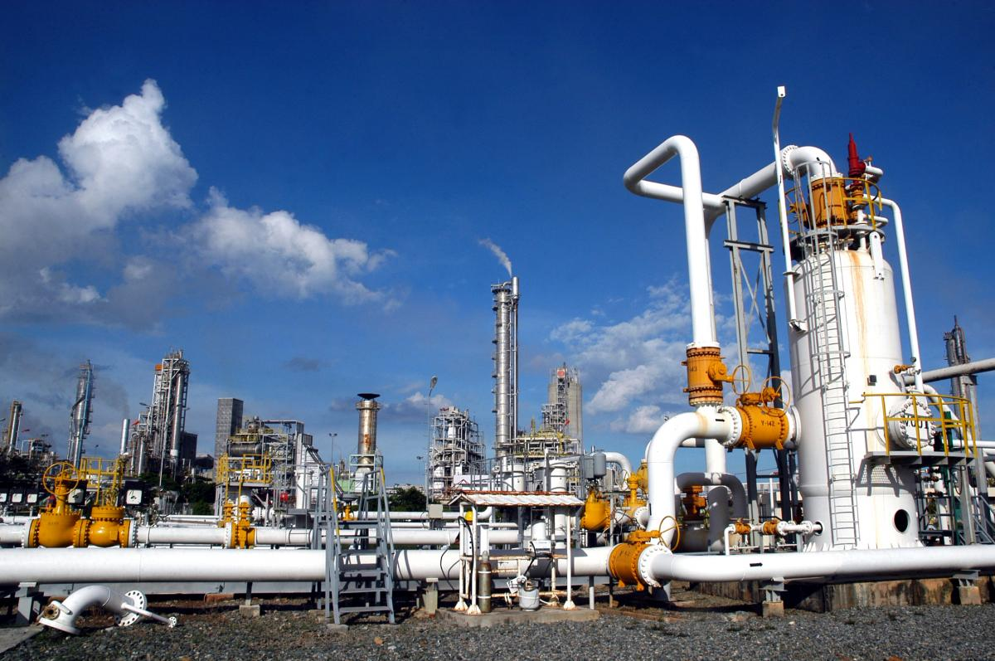
БЛАГОДАРИМ ЗА ВНИМАНИЕ
28

